Slide 1
온누리 선교정책과 뱡향
2016년 장로 아카데미

Slide 2
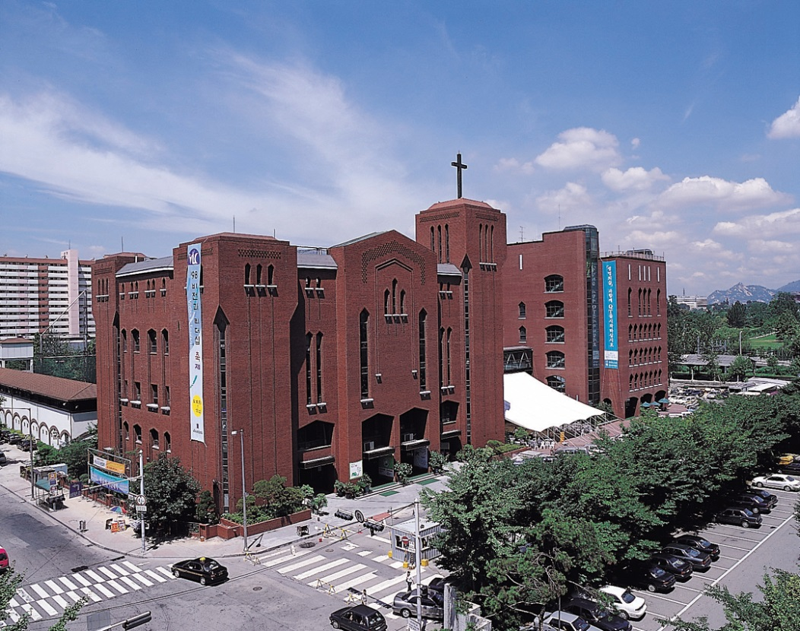
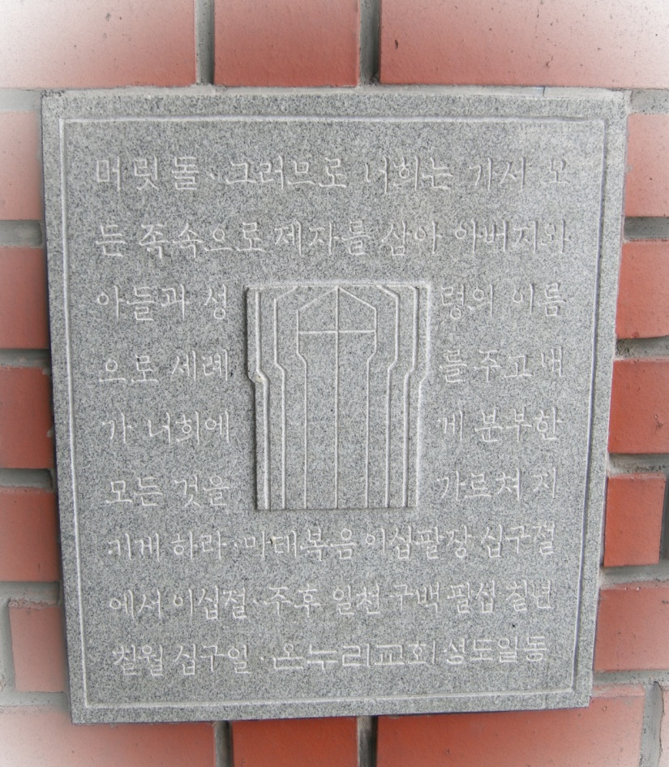
선교의 기초위에 세워진 온누리 교회
모든 민족에게 복음을
모든 종족에게 교회를
(마28:19-20)
1985년 10월 6일 창립

Slide 3
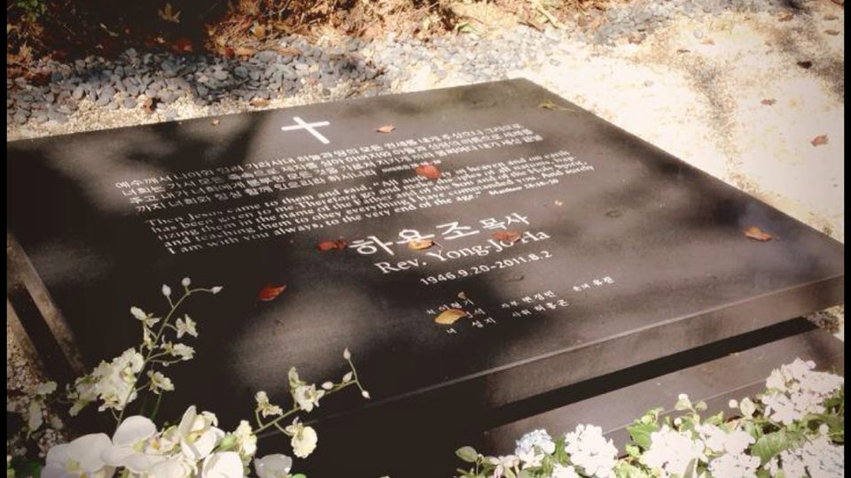
“성령님이 이끌어가시는 사도행전적 바로 그 교회”
“나는 선교에 목숨을 걸었다”
“2000/1만 비전”, “ACTS 29 비전”

Slide 4
선교사 현황
전체898여명
단기선교사
15% (133명)
장기선교사
85% (765명)
파송 누계 : 1,879명

Slide 5
선교사 분포 현황
2016. 4.1
유라시아 32명
중앙아시아 29명
북미 27명
소아시아 39명
동아시아 359명
중동 61명
남아시아 229
아프리카 57명
중남미 26명
오세아니아 11명
발령대기 28명
75개국 898명

Slide 6
온누리교회 선교 모델
전통적 선교
문화장벽
교회
(Modality)
선교단체
(Sodality)
선교지
(World)
온누리교회 선교
교회
선교
단체
TIM, 더 멋진 세상, CGN TV, 온누리 M미션, BEE 등
Notes:
http://fashionn.com/board/read_new.php?table=1006&number=10805&page=1
관세청

Slide 7
온누리 선교사 파송 추이 및 현황
VISION2000 : 2000명 선교사 파송
(현 898명, 누적 1879명)
온누리성도 37명 당 선교사 1명 파송
(성도 7만 명 기준)
선교헌금작정액: 113억 7천만원
(2만 8천명 성도 참여)
매년 2,500명 해외 아웃리치

Slide 8
온누리교회 자원 분석 및 선교지역 분석
온누리교회 자원 :
OK!
온누리교회 선교지역 :
OK?
선교지
(World)
교회
선교
단체
[ 이슈 ]
전 세계로 흩어져 있는 선교현장
사역평가의 필요
사전계획에 의한 선교사 파송
선교사 케어
현장 선교사의 사역 전문성
TIM, 온누리 M미션, 더 멋진 세상, CGN TV 등
Notes:
http://fashionn.com/board/read_new.php?table=1006&number=10805&page=1
관세청

Slide 9
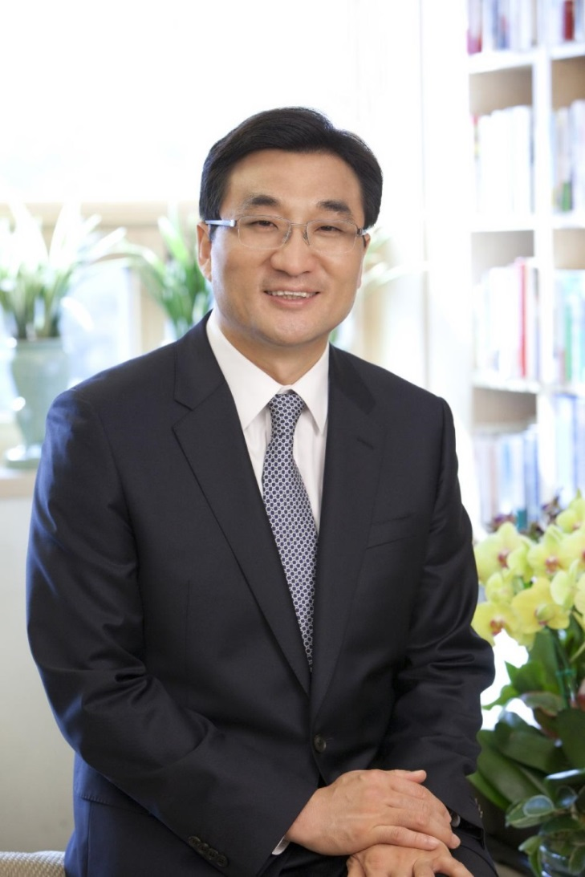
온누리선교 2기 방향
“개별적 선교를 넘어 팀단위 선교로”
융합선교
전선교 채널의 융합을 통한 시너지 효과
계획적 선교사 파송
종족별/지역별 중장기 선교계획에
따른 선교사 파송

Slide 10
융합선교 정의
(Convergence Mission)
각 선교단체와 선교사들이
서로의 경계를 넘어
선교지의 필요와 목표에 함께 자원을 집중함으로
시너지를 창출하는 선교
Notes:
http://fashionn.com/board/read_new.php?table=1006&number=10805&page=1
관세청

Slide 11
새 방향에 따른 융합사역
1. 융합선교 과정
교회자원 분석 및 데이터 베이스화
선교지별 Needs 분석 및 중장기계획
계획적 선교사 파송
현장융합 및 시너지 창출
1
2
3
4
Notes:
http://fashionn.com/board/read_new.php?table=1006&number=10805&page=1
관세청

Slide 12
2. 교회자원 분석 및 융합
TIM
더멋진세상
CGN
두란노
아버지학교
일대일
QT
온누리미션
Acts29 Vision Village
BEE KOREA
CMN
선교분과 위원회 활동을 통한 27개 선교 유관 기관의 융합선교 공감대 형성
Notes:
http://fashionn.com/board/read_new.php?table=1006&number=10805&page=1
관세청

Slide 13
3. 선교지 분석
선교연구소, 외부 리서치 기관, 지역 리더 등 활용
현 황
분 석
계획적선교
개척지역
(15개 입양미전도종족 지역 등)
현지 협력 지역
(일본, 중국 등)
디아스포라
(난민, 이주민 등)
프로젝트
(농업, 학교, 마을 개발 등)
75개국
898명 선교사
중장기 전략에 따른 사역대상선정
Notes:
http://fashionn.com/board/read_new.php?table=1006&number=10805&page=1
관세청

Slide 14
4. 현장중심의 사역강화로 본부와 현장의 균형
과제
선교사 및 사역 DB구축
리서치 강화(Needs 분석)
: 선교연구소, 현장분석가, 지역리더 등
3. 중장기 계획에 따른 전략적, 팀단위 선교
현장 중간 리더 양성 및 책임/권한 이양
선교사 케어
현장에서의 현지 교회및 타단체와의 융합적 사역
온
누
리
교
회
선
교
현
장
Notes:
http://fashionn.com/board/read_new.php?table=1006&number=10805&page=1
관세청

Slide 15
5. 중장기 계획에 따른 계획적 선교사 파송
선교지 분석
선택
집중
중장기
계획
선교사 수요 예측
동원 훈련 파송
Notes:
http://fashionn.com/board/read_new.php?table=1006&number=10805&page=1
관세청

Slide 16
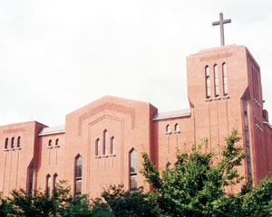
융합선교 결과
교회선교 자원
선교지 Needs
Notes:
http://fashionn.com/board/read_new.php?table=1006&number=10805&page=1
관세청

